Slide 1
第一章 计算机网络概述
通过本节课程的学习，使学生对因特网的发展、标准化、组成，计算机网络的性能、计算机网络体系结构等有一个比较全面的了解，懂得在计算机网络实际应用中，如何提高网络的利用率？如何衡量计算机网络的性能？从而可以提高其应用计算机网络知识分析和解决实际网络问题的能力，培养学生分析网络实际问题的自主性和独立精神。

Slide 2
授课内容
教学手段:
课外预习、课堂讲授和讨论、课外作业等。利用计算机网络精品课平台培养学生课外自主学习能力，课堂实行教师精讲和师生互动相结合的方式，逐步培养学生分析解决问题的能力。
重点和难点：
1、重点：1)掌握因特网的组成；2)分析计算机网络的性能；
2、难点：1)解释电路交换、分组交换和报文交换的区别；2)计算计算机网络的性能的时延和网络利用率等指标。

Slide 3
为什么要学习计算机网络课程
你每天热衷网络的时候，是否想过我的邮箱是如何发给远在千里的亲人和朋友？从网络购买你喜欢的物品爱不释手时，是否问过这是如何实现的？谁负责网络有条不紊的工作？谁来保证网络的安全？......
作为一名信息类的学子，想必你有过这样的疑问？有过想解决这样疑惑的渴望？《计算机网络》课程会带你破解上述问题，让你成为不仅仅会使用网络，还能设计网络的高手。难道你来期待吗？

Slide 4
如何学好计算机网络
1、结合网络实际应用培养兴趣和求知欲；
2、充分利用本课程提供的微视频、电子教案等线上线下资源开展自主学习；
3、多参与实验实习、互动讨论、考试测验等学习过程
4、多利用网络解决学习上的困惑。

Slide 5
计算机网络知识结构

Slide 6
第1章 概述
同学们都知道，我们现在的学习、生活和交往等都离不开计算机网络，那么有哪些同学能够准确地告诉我什么是计算机网络？计算机网络如何工作？如何衡量计算机网络的性能？如何保证计算机网络有条不紊地工作？等等。接下来让我们带着这些问题来学习计算机网络第1章概述。

Slide 7
1 因特网概述
什么是网络？什么是互联网？因特网如何发展？有哪些因特网标准化组织？因特网标准化要经历哪些阶段？

Slide 8
1.1 计算机网络的定义与功能
从资源共享的角度看，通常将计算机网络定义为：将地理位置不同的具有独立功能的计算机或由计算机控制的外部设备，通过通信设备和线路连接起来，在网络操作系统的控制下，按照约定的通信协议进行信息交换，实现资源共享的系统。
计算机网络的主要功能体现在如下几个方面。
1. 数据通信
2. 资源共享
3.提高系统的可靠性
4.均衡负荷与分布式处理

Slide 9

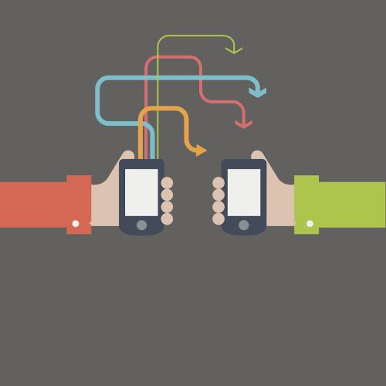
1.1 计算机网络的定义与功能
1
数据通信
在计算机网络中，计算机与计算机之间，或计算机与终端之间可以快速、可靠地相互传递各种信息，如数据、程序、文件、图形、图像、声音、视频流等。利用计算机网络的数据通信功能，人们可以使用网络上的各种应用（也称服务），如收发电子邮件、视频点播、视频会议、远程教学、远程医疗等。

Slide 10
1.1 计算机网络的定义与功能
2
资源共享
所谓资源共享就是共享网络上的硬件资源、软件资源和信息资源。
1）硬件资源
计算机的许多硬件设备是十分昂贵的，例如可以进行复杂运算的巨型计算机，海量存储器，高速激光打印机，大型绘图仪和一些特殊的外设等。这些硬件设备不可能为每个用户所独自拥有。因此，共享硬件资源就是让连接在网络上的用户可以共享使用网络上各种不同类型的硬件设备。
共享硬件资源的好处是显而易见的。网上一个低性能的计算机，可以通过网络使用不同类型的设备，既解决了部分资源贫乏的问题，同时也有效地利用了现有的资源，充分提高了资源利用率。

Slide 11
1.1 计算机网络的定义与功能
2）软件资源
互联网上有极为丰富的软件资源，如网络操作系统、应用软件、工具软件、数据库管理软件等。共享软件功能允许多个用户同时调用服务器的各种软件资源，并且保持数据的完整性和统一性。要实现这一功能，用户可以使用各种网络应用软件共享远程服务器上的软件资源；也可以通过一些网络应用程序，将共享软件下载到本机使用。例如，匿名FTP就是一种专门提供共享软件的信息服务。
3）信息资源
信息资源是一种非常重要和宝贵的资源。互联网就是一个巨大的信息资源宝库，其信息资源涉及各个领域，内容极为丰富。每个接入互联网的用户都可以在任何时间以任何形式去搜索、访问、浏览及获取这些信息资源。

Slide 12
1.1 计算机网络的定义与功能
3
提高系统的可靠性
在某些对实时性和可靠性要求较高的场合，通过计算机网络的备份技术可以提高计算机系统的可靠性。当网络中的某一台计算机出现故障时，可以立即由另一台计算机代替其完成所承担的任务。这种技术在许多领域得到广泛应用，如铁路、工业控制、空中交通、电力供应等。
4
均衡负荷与分布式处理
当网络中某台主机负荷过重时，通过网络和一些应用程序的管理，可以将任务传送给网络中其他计算机进行处理，以均衡工作负荷，减少网络延迟，充分发挥网络系统上各主机的作用，提高整个网络的工作效率。这种处理方式称为分布式处理，既可以处理大型任务，减轻计算机负荷，又提高了系统的可用性。

Slide 13
1.1 计算机网络的定义与功能
网络与因特网
有什么区别
网络把许多计算机连接在一起
因特网把许多网络连接在一起
结点
链路
图1.1 网络与因特网的区别

Slide 14
1.2 计算机网络的产生与发展
计算机网络是计算机技术与通信技术相结合的产物。纵观计算机网络的发展历史可以发现，计算机网络和其他事物的发展一样，也经历了从简单到复杂，从低级到高级的过程。在这一过程中，计算机技术与通信技术紧密结合，相互促进，共同发展，最终产生了计算机网络。
第一代计算机网络
第三代计算机网络
第四代计算机网络
第二代计算机网络
从1946年世界上第一台计算机ENIAC的诞生到现在网络的全面普及，计算机网络的发展大体可以分为以下4个阶段。
面向终端的计算机网络
以通信子网为中心的网络
标准化网络
以下一代Internet为中心的新一代网络

Slide 15
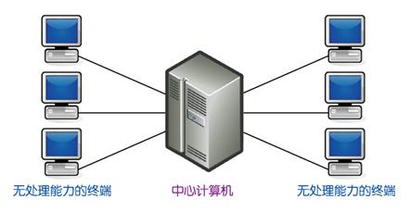
1.2 计算机网络的产生与发展
1
第一代计算机网络——面向终端的计算机网络
第一代计算机网络也称面向终端的计算机网络，是以单机为中心的通信系统。这样的系统中除了一台中心计算机（主机），其余终端均不具备自主处理功能。面向终端的计算机网络在结构上有三种形式。
1.2 面向终端的计算机网络

Slide 16
1.2 计算机网络的产生与发展
（1）第一种结构是计算机与终端直接相连，如右图所示。
1.3 计算机与终端直接相连

Slide 17
1.2 计算机网络的产生与发展
（2）第二种结构是终端共享通信线路，如右图所示。
1.4 终端共享通信线路

Slide 18
1.2 计算机网络的产生与发展
（3）为了减轻主机负荷，在主机前增加（Communication Control Processor，CCP）或前端机（Front End Processor，FEP），在终端云集的地方增加集中器或多路器，这就是第三种结构，如图1-1（c）所示。
CCP或FEP专门负责通信控制，而主机专门进行数据处理。集中器或多路器实际上是设在远程终端的通信处理机，其作用是实现多个终端共享同一通信线路。
主机前增加CCP或FEP，终端前增加集中器或多路器
图1.5 面向终端的计算机网络

Slide 19

1.2 计算机网络的产生与发展
20世纪60年代初美国航空公司与IBM公司联合研制的预订飞机票系统，由1个主机和2000多个终端组成，是一个典型的面向终端的计算机网络。但这种网络系统存在着一些缺点：如果主机的负荷较重，会导致系统响应时间过长；而且单机系统的可靠性一般较低，一旦主机发生故障，将导致整个网络系统的瘫痪。

Slide 20
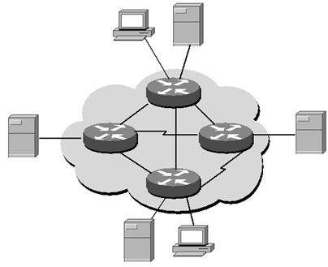
1.2 计算机网络的产生与发展
2
第二代计算机网络——以通信子网为中心的网络
1969年12月，美国国防部高级研究计划署（Defense Advanced Research Projects Agency，DARPA）的计算机分组交换网ARPANET投入运行，它成功地连接了美国加州大学洛杉矶分校、加州大学圣巴巴拉分校、斯坦福大学和犹他大学四个节点的计算机。ARPANET的诞生，标志着计算机网络的发展进入了一个新纪元，也使计算机网络的概念发生了根本性的变化。
1.6 以通信子网为中心的网络

Slide 21
1.2 计算机网络的产生与发展
分组交换网则以由接口信息处理机（Interface Message Processor，IMP）构成的通信子网为中心，主机和终端都处在网络的边缘，构成了用户资源子网，如图1-2所示。
用户不仅共享通信子网的资源，而且还可共享用户资源子网中丰富的硬件和软件资源。这种以通信子网为中心的计算机网络通常被称为第二代计算机网络。
图1.7 采用资源子网与通信子网组成的两级网络结构

Slide 22

1.2 计算机网络的产生与发展
3
第三代计算机网络——标准化网络
国际标准化组织（International Standard Organization，ISO）于1977年设立专门的机构研究解决不同公司之间的网络不能互连互通的问题，并于不久后提出了一个使各种计算机能够互连的标准框架——开放式系统互连参考模型（Open System Interconnection/Reference Model，OSI/RM），简称OSI模型。OSI模型是一个开放体系结构，它将网络分为7层，并规定每层的功能。OSI参考模型的出现，意味着计算机网络发展到第三代，即标准化网络。
在OSI参考模型推出后，计算机网络就走上了标准化道路。在开放式环境下，所有计算机设备和通信设备只要遵循共同制定的国际标准，就可以实现不同产品在同一网络中的顺利通信。目前主要有两种网络体系结构，即开放式系统互连体系结构和用于Internet的TCP/IP体系结构。

Slide 23
1.2 计算机网络的产生与发展
4
第四代计算机网络——以下一代Internet为中心的新一代网络
第四代计算机网络是从20世纪80年代末开始出现的。当时局域网技术已经逐步发展成熟，光纤、高速网络技术及多媒体、智能网络等技术相继出现，整个网络就像一个对用户透明的大的计算机系统，发展为以Internet为代表的互联网。20世纪90年代，微电子技术、大规模集成电路技术、光通信技术和计算机技术不断发展，为网络的发展提供了进一步有力的支持。
第四代计算机网络的特点是：互连、高速、智能与更为广泛的应用。现在的计算机网络成为将多个具有独立工作能力的计算机系统通过通信设备和线路相连，并由功能完善的网络软件实现资源共享和数据通信的系统。计算机网络正迅速朝着高速化、实时化、智能化、集成化和多媒体化的方向不断深入，它的快速发展和广泛应用对全球的经济、教育、科技、文化的发展已经产生并且仍将发挥重要影响。

Slide 24
1.2 计算机网络的产生与发展
用户1
因特网服务提供商
用户2
因特网
ISP₁
用户3
因特网服务提供商
……
ISP₂
用户n
图1.8 因特网用户通过 ISP接入

Slide 25
1.2 计算机网络的产生与发展
第三层
第二层
第一层
大公司
本地 ISP
大公司
本地 ISP
第一层 ISP
第一层 ISP
第二层 ISP
本地 ISP
第二层 ISP
NAP
一级 ISP
NAP
一级 ISP
第一层 ISP
第二层 ISP
本地 ISP
本地 ISP
第二层 ISP
第二层 ISP
大公司
本地 ISP
A
本地 ISP
本地 ISP
公司
B
校园网
企业网
企业网
校园网
图1.9 多层次ISP结构因特网

Slide 26
1.3 因特网的标准化工作
因特网协会 ISOC
因特网体系结构
研究委员会 IAB
因特网研究部 IRTF
因特网工程部 IETF
因特网研究指导小组
IRSG
因特网工程指导小组
IESG
…
领域
领域
RG
…
RG
WG
…
WG
WG
…
WG
IRTF任务是进行理论方面的研究与探索
主要是针对协议的开发和标准化
图 1.10 因特网的标准化组织机构

Slide 27
思考题
简述计算机网络的发展过程及各阶段的主要特点

Slide 28
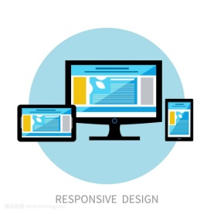
2 计算机网络的组成
典型的计算机网络从逻辑功能上可以分成两个子网：资源子网和通信子网，如图2.2所示。
图2.1 计算机网络的组成

Slide 29
2 计算机网络的组成
1
资源子网
资源子网主要负责全网的数据处理业务，向全网用户提供各种网络资源与网络服务。资源子网由主机、终端、终端控制器、联网外设、各种软件资源与数据资源组成。
1）主机
主机是资源子网的主要组成单元，它通过高速通信线路与通信子网的通信控制处理机相连接。在资源子网中，主机可以是大型机、中型机、小型机、工作站或微型机。
主机主要为本地用户访问网络或其他主机设备、共享资源提供服务。根据其作用的不同分为文件服务器、应用程序服务器、通信服务器和数据库服务器等。

Slide 30
2 计算机网络的组成
2）终端（Terminal）
终端是用户访问网络的界面，可以是简单的输入、输出终端，也可以是带有微处理机的智能终端。终端可以通过主机连入网内，也可以通过终端控制器、报文分组组装/拆卸装置或通信控制处理机连入网内。
3）网络软件
在网络中，每个用户都可享用系统中的各种资源。所以需要对网络资源进行全面的管理、合理的调度和分配，并防止网络资源丢失或被非法访问、破坏。网络软件是实现这些功能不可缺少的工具。网络软件主要包括网络协议软件、网络通信软件、网络操作系统、网络管理软件和网络应用软件等。其中，网络操作系统用于控制和协调网络资源分配、共享，提供网络服务，是最主要的网络软件。

Slide 31
2 计算机网络的组成
2
通信子网
通信子网主要承担全网的数据传输、转发、加工、转换等通信处理工作，一般由通信控制处理机、通信线路和其他通信设备组成。
1）通信控制处理机
通信控制处理机（Communication Control Processor，CCP）是一种在计算机网络或数据通信系统中专门负责数据传输和控制的专用计算机，一般由小型机、微型机，或是带有CPU的专门设备承担。
CCP在网络拓扑结构中通常被称为网络节点，它一方面作为资源子网的主机、终端的接口节点，将它们连入网中；另一方面又实现通信子网中报文分组的接收、校验、存储、转发等功能。

Slide 32
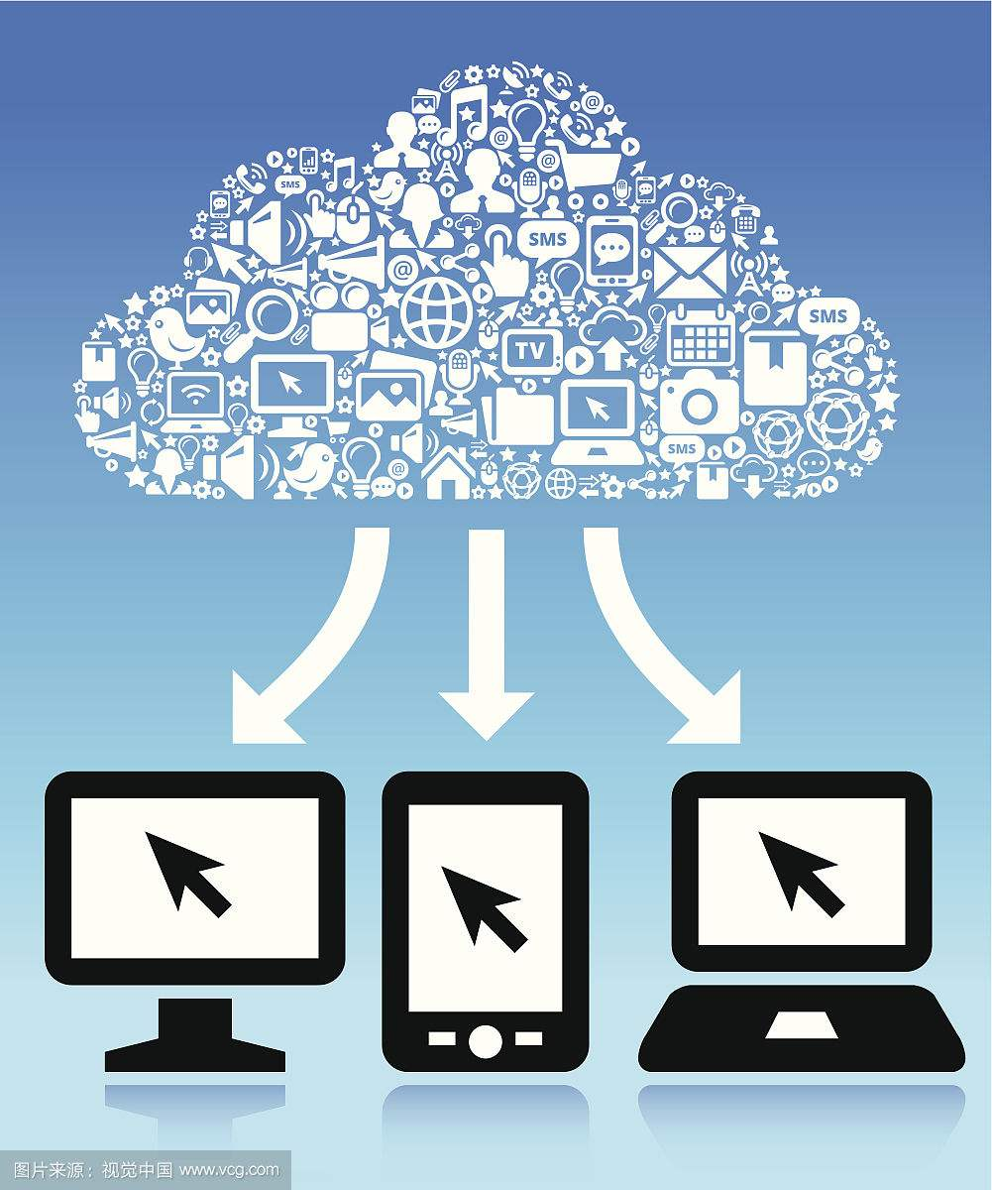
2 计算机网络的组成
2）通信线路和通信设备
通信线路，是指在CCP与CCP、CCP与主机之间提供数据通信的通道。通信线路和网络上的各种通信设备共同组成了通信信道。
计算机网络中采用的通信线路的种类很多，如双绞线、同轴电缆、光导纤维等有线通信线路；或非导向媒体，如微波通信和卫星通信等无线通信线路。
通信设备的采用与通信线路类型有很大关系。若使用模拟线路，在线路两端需配置调制解调器；若使用数字线路，在计算机与介质之间要有相应的连接部件，如脉码调制设备。

Slide 33
2 计算机网络的组成
2）通信线路和通信设备
通信线路，是指在CCP与CCP、CCP与主机之间提供数据通信的通道。通信线路和网络上的各种通信设备共同组成了通信信道。
计算机网络中采用的通信线路的种类很多，如双绞线、同轴电缆、光导纤维等有线通信线路；或非导向媒体，如微波通信和卫星通信等无线通信线路。
通信设备的采用与通信线路类型有很大关系。若使用模拟线路，在线路两端需配置调制解调器；若使用数字线路，在计算机与介质之间要有相应的连接部件，如脉码调制设备。

Slide 34
边缘部分提供
两种通信方式
1、客户服务器方式
2、对等
方式
图2.2 因特网的组成

Slide 35
1、客户服务器方式
1
2
3
进程
客户和服务器都是指通信中所涉及的两个应用进程
关系
进程之间服务和被服务的关系
双方
客户是服务的请求方，服务器是服务的提供方
2.3 客户服务器方式

Slide 36
1、客户服务器方式
服务器程序的特点
客户程序的特点
1、可同时处理多个客户的请求，一种专门用来提供某种服务的程序。
2、系统启动后即自动调用并一直不断地运行着，被动地等待并接受来自各地的客户的通信请求。
服务器程序不需要知道客户程序的地址
3、一般需要强大的硬件和高级的操作系统支持
1、通信时主动向服务器发起请求服务。
客户程序必须知道服务器程序的地址
2、不需要特殊的硬件和很复杂的操作系统
Text
Text
Text

Slide 37
2、对等连接方式
1
2
3
对等连接是指两个主机在通信时并不区分哪一个是服务请求方还是服务提供方
只要两个主机都运行了对等连接软件,它们就可以进行平等的、对等连接通信
双方都可以下载对方已经存储在硬盘中的共享文档

Slide 38
2、对等连接方式
对等连接方式是客户服务器方式的变形，每一个主机既是客户又同时是服务器。
主机B请求A的服务时，B是客户，A是服务器。但如果A又同时向C提供服务，那么A又同时起着客户的作用
运行
P2P 程序
B
C
运行
P2P 程序
边缘部分
核心部分
A
运行
P2P 程序
D
运行
P2P 程序
图2.4 对等连接工作方式

Slide 39
思考和练习
请学生们分组讨论、比较客户服务器方式和对等连接方式区别

Slide 40
3.因特网的交换方式
3.1 如何实现分组交换？
3.2 电路交换的特点是什么？
3.3 为什么要使用分组交换？

Slide 41
3.1 电路交换
从通信资源的分配角度来看，“交换”就是按照某种方式动态地分配传输线路的资源
电路交换的一个重要特点是在通话的全部时间内，
通话的两个用户始终占用端到端的通信资源。
建立
连接
通信
释放
连接
图3.1 电路交换的三个阶段

Slide 42
1、电路交换
电路交换举例
（1）A 和 D 通话经过四个交换机，通话在 A 到 D 的连接上进行。
（2）B 和 C 通话只经过一个本地交换机，通话在 B 到 C 的连接上进行
交换机2
中继线
A
用户线
中继线
交换机4
(
D
交换机1
(
(
交换机3
B
(
用户线
C

Slide 43
缺点：电路交换传送计算机数据效率低
3.1 电路交换
计算机数据具有突发性，这导致通信线路的利用率很低。
为分组交换的产生和应用提供必然性。
Add Your Text
Add Your Text

Slide 44
3.2 分组交换
3.2.1 什么是分组？
由发送端先把较长的报文划分成较短的、固定长度的数据段，然后在各个数据段前面加上首部，构成一个分组，也叫包。
3.2.2 什么是报文？
报文是网络中交换与传输的数据单元，即站点一次性要发送的数据块。报文包含了将要发送的完整的数据信息，其长短很不一致，长度不限且可变。
3.2.3 为什么要使用分组的首部？
分组的首部由一些必要的控制信息组成，包含目的地址和源地址等重要信息。
0011010110101110100101011101010011010110
报文较长不便于传输

Slide 45
3.2 分组交换
分组交换网以“分组”作为数据传输单元。
依次把各分组发送到接收端。
每一个数据段前面添加上首部构成分组
报文
数 据
数 据
数 据
分组 1
首部
分组 2
分组 3
首部
首部

Slide 46
3.2 分组交换
分组首部的重要性
1
2
3
每一个分组的首部都含有地址等控制信息
分组交换网中的结点交换机根据收到的分组的首部中的地址信息，把分组转发到下一个结点交换机
用这样的存储转发方式，最后分组就能到达最终目的地

Slide 47
3.2 分组交换
接收端收到分组后剥去首部还原成报文
分组 1
首部
数 据
分组 2
首部
数 据
分组 3
报文
首部
数 据
收到的数据还原报文
0011010110101110100101011101010011010110

Slide 48
3.2 分组交换
A
分组交换的优点
高效
B
灵活
C
迅速
D
可靠

Slide 49
3.2 分组交换
分组交换带来的问题
1、增加时延：
分组在各结点存储转发时需要排队，这就会造成一定的时延
2、增加开销：分组必须携带的首部也造成了一定的开销

Slide 50
3.2 分组交换
存储转发原理 并非完全新
的概念
报文交换的时延较长，从几分钟到几小时不等。现在报文交换已经很少有人使用了
在 20 世纪 40 年代，电报通信也采用了基于存储转发原理的报文交换

Slide 51
三种交换的比较
电路交换
报文交换
分组交换
P₁
报
文
P₂
P₁
连接建立
P₃
P₂
P₄
P₃
P₁
P₄
P₂
报
文
P₃
数据传送
报文
P₄
连接释放
报
文
t
A B C D
A B C D
A B C D
比特流直达终点
报文
报文
报文
分组
分组
分组
数据传送
的特点
存储
转发
存储
转发
存储
转发
存储
转发
图3.3 三种交换的比较

Slide 52
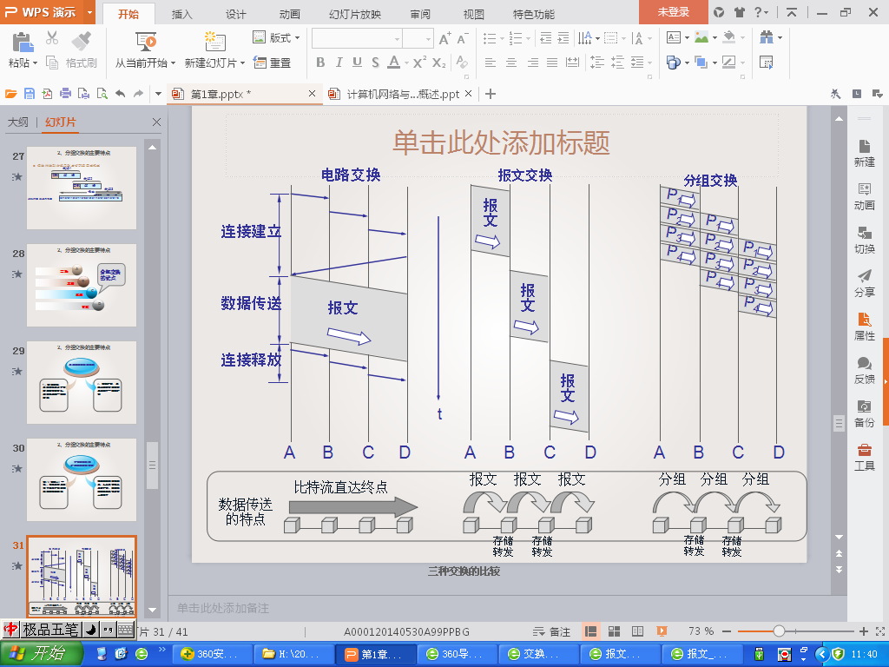
3.2 分组交换
图3.4 三种交换的比较

Slide 53
思考
如何实现分组交换？
为什么要使用分组交换？

Slide 54
4 因特网的核心部分
1
2
3
4
它是因特网中最复杂的部分
它要向网络边缘中的大量主机提供连通性
在网络核心部分起特殊作用的是路由器
它是实现分组交换的关键构件
路由器的任务是转发收到的分组，这是网络核心部分最重要的功能

Slide 55
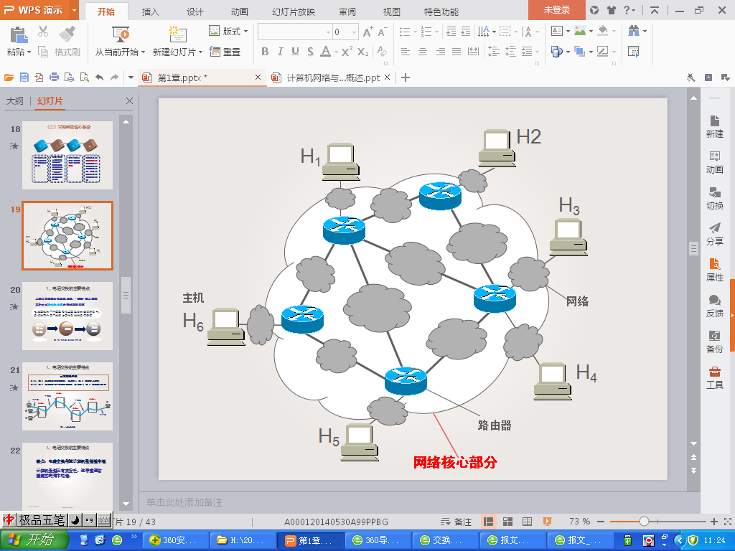
4 因特网的核心部分
图4.1 核心部分示意图

Slide 56
4 因特网的核心部分
H₁
H₂
注意分组路径的变化！
D
路由器
B
H₃
H₆
E
H₆向 H4 发送分组
A
H₄
H₁ 向 H₃ 发送分组
C
H₅
互联网

Slide 57
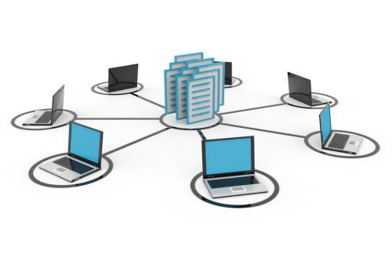
5 计算机网络的分类
计算机网络的分类标准很多，比如按通信介质、传输方式、使用对象等，但这些分类标准只给出了网络某一方面的特征，并不能反映网络技术的本质。
5.1
按网络覆盖范围的大小分类
目前比较公认的能反映网络技术本质的分类方法是按计算机网络的分布距离分类。按网络覆盖范围的大小，可以将计算机网络分为局域网（LAN）、城域网（MAN）、广域网（WAN）。

Slide 58
5 计算机网络的分类
局域网具有以下特征：
1）局域网
（1）局域网仅工作在有限的地理范围内，采用单一的传输介质。
局域网（Local Area Network，LAN）是指范围在10 m～1 000 m内的办公楼群或校园内的计算机相互连接所构成的计算机网络，被广泛应用于连接校园、工厂以及机关的个人计算机或工作站，以利于个人计算机或工作站之间共享资源（如打印机）和数据通信。
（2）数据传输率快，传统的LAN速度为10 Mb/s～100 Mb/s。新的LAN传输速率更高，可达到1 000 Mb/s。
（3）由于数据传输距离短，传输时延低且误码率低。
（4）局域网组网方便、实用灵活，是目前计算机网络中最活跃的分支。

Slide 59
5 计算机网络的分类
2）城域网
城域网（Metropolitan Area Network，MAN）所采用的技术基本上与局域网相类似，只是规模上更大一些。城域网作用范围为一个城市，地理范围为5 km～10 km，传输速率在1 Mbps以上。城域网目前多采用光纤或微波作为通信介质。
3）广域网
广域网（Wide Area Network，WAN）通常跨接很大的地理范围，可以是一个地区、一个省、一个国家甚至全球，地理范围一般在100 km以上，传输速率较低。
广域网的典型代表就是Internet，中文称因特网，是世界上发展速度最快、应用最广泛和最大的公共计算机信息网络系统，它提供了数万种服务，被世界各国计算机信息界称为未来信息高速公路的雏形。互联网的出现，使计算机网络从局部到全国进而将全世界连成一片，用户可以利用Internet来实现全球范围的WWW信息查询与浏览、文件传输、语音与图像通信服务、电子邮件等功能。

Slide 60
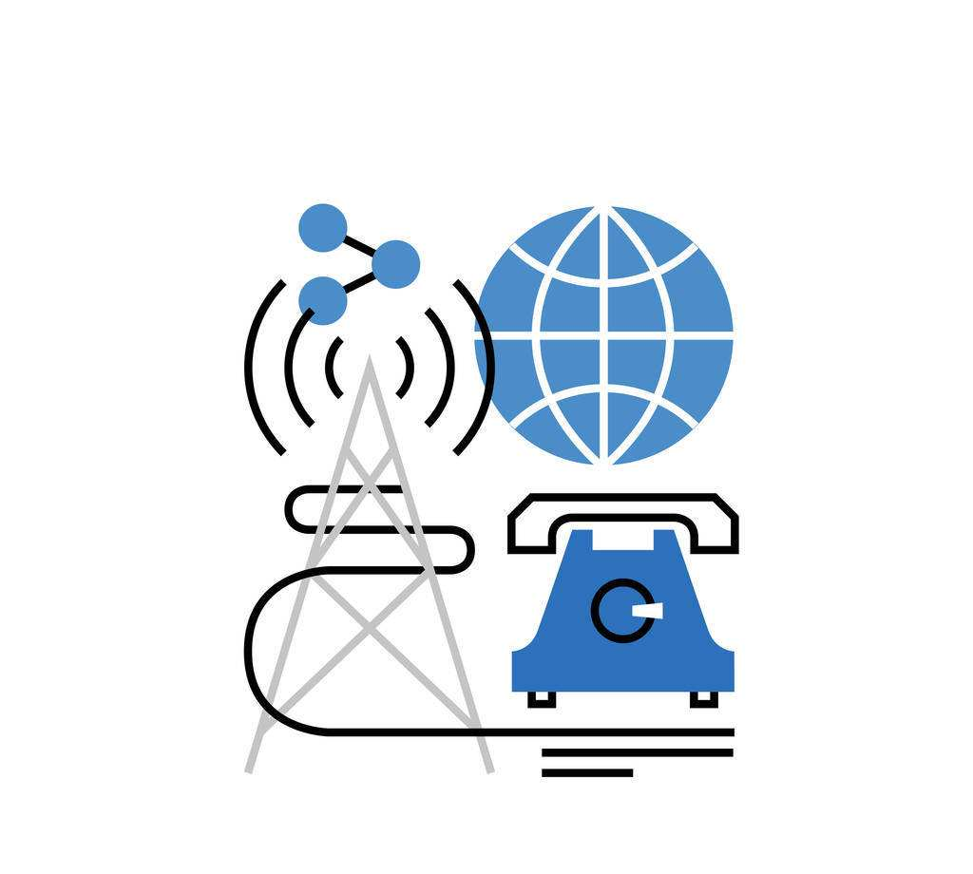
5 计算机网络的分类
5.2
按网络传输介质的不同分类
根据传输介质的不同，还可以将计算机网络分为两种：有线网和无线网。
无线网
有线网
计算机网络

Slide 61
5 计算机网络的分类
5.2
按网络传输介质的不同分类
1）有线网
有线网是采用如同轴电缆、双绞线、光纤等物理介质进行传输数据的网络。双绞线网是目前最常见的连网方式，这是因为双绞线价格便宜且安全方便，容易组网，但其传输能力和抗干扰能力一般。光纤网用光纤作为传输介质，因为光纤传输距离长，传输率高。
2）无线网
无线网是采用卫星、微波等无线形式来传输数据的网络。无线网特别是无线局域网有很多优点，如易于安装和使用。但无线局域网也有许多不足之处，如它的数据传输率一般比较低，远低于有线局域网；另外无线局域网的误码率也比较高，而且站点之间相互干扰比较厉害。

Slide 62
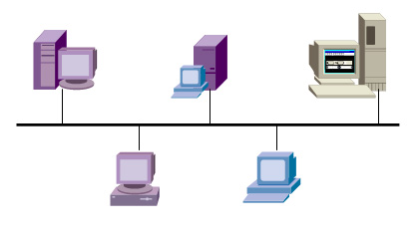
5.3
按拓扑结构
总线型结构：由单根电缆组成，该电缆连接网络中所有节点。图1-4就描绘了一种典型的总线型拓扑结构。
在总线型拓扑结构中，所有节点共享总线的全部容量。网络上的每个节点都被动地侦听接收到的数据。当一个节点向另一个节点发送数据时，它先向整个网络广播一条警报消息，通知所有的节点它将发送数据，目标节点将接收发送给它的数据，在发送方和接收方之间的其他节点将忽略这条消息。
总线型拓扑结构简单、便于扩充、价格相对较低、安装使用方便。但是由于单信道的限制，一个总线型网络上的节点越多，网络发送和接收数据的速率就越慢。另外，一旦总线出现故障，整个网络将陷于瘫痪。总线结构是一种传统的网络结构，适合于信息管理系统、办公自动化系统和广播教学等。
图5.1 线型拓扑结构

Slide 63
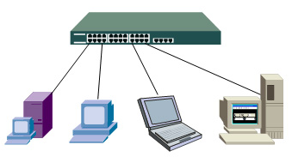
5.3
按拓扑结构
星型结构：在星型结构中，每个节点都通过一条点对点链路与公共中心节点相连，如图1-5所示。任意两个节点之间都必须通过中心节点，并且只能通过中心节点进行通信。公共中心节点通过存储—转发技术实现两个节点之间的数据帧的传送，其设备可以是集线器，也可以是交换机。
星型网络的特点是结构简单、组网容易，便于控制和管理，网络延迟小。其缺点是中心节点负担较重，容易形成系统的“瓶颈”，线路的利用率也不高。这种网络被广泛应用于学校实验室或企业办公室。
图5.2 星型拓扑结构

Slide 64
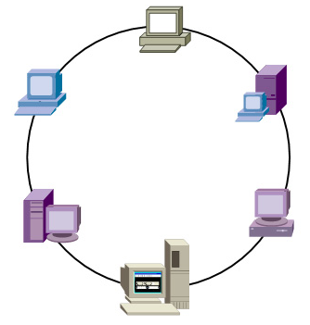
5.3
按拓扑结构
环型结构：由各节点首尾相连形成的闭合环型线路，如图1-6所示。环型网络中的数据传送是单向的，即沿一个方向从一个节点传到另一个节点；每个节点都需安装中继器，以接收、放大信号。
这种结构的优点是结构简单，建网容易，便于管理。其缺点是若单个工作站发生故障，则整个网络瘫痪；并且当节点过多时，将影响数据传输效率，非常不利于扩展。
图5.3 环型拓扑结构

Slide 65
5.3
按拓扑结构
树型结构：在实际建造一个较大型的网络时，往往采用多级星型网络，将多级星型网络按层次方式排列，即形成树型网络。因此，树型拓扑可以看成是星型拓扑的扩展，如图1-7所示。在树型拓扑结构中，节点按层次进行连接，网络的最高层是中央处理机，最低层是终端，而其他各层可以是多路转换器、集中器或部门用计算机。信息交换主要在上、下层节点之间进行，相邻及同层节点之间一般不进行数据交换或数据交换量小。
树型拓扑的优点是易于扩展，可以延伸出许多分支和子分支；故障隔离容易。其缺点是越靠近顶部的节点，处理能力越强，其可靠性要求就越高。由于对顶部节点的依赖性太大，所以如果顶部节点发生故障，则全网不能正常工作。
图5.4 树型拓扑结构

Slide 66
5.3
按拓扑结构
网状结构：在网状拓扑结构中，节点之间的连接是任意的，如图1-8所示。网状结构的主要特点是可靠性高，但结构复杂，必须采用路由选择算法和流量控制方法；线路成本高，不易管理和维护。这种拓扑结构适合于大型广域网。
在实际组网中，拓扑结构不是单一的，而是要根据具体需要和环境混用几种结构。
图5.5 网状拓扑结构

Slide 67
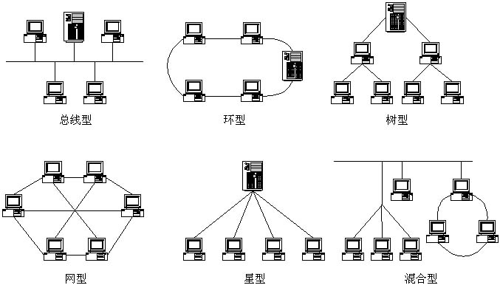
图 2 计算机网络拓扑结构图
来源于http://image.haosou.com/i?q=%E6%8C%89%E6%8B%93%E6%89%91%E7%BB%93%E6%9E%84%E5%88%86%E7%B1%BB&src=srp

Slide 68
6 计算机网络的性能
指信号具有的频带宽度
带宽
速率即数据率或比特率
速率
在单位时间内通过某个网络（或信道、接口）的数据量
吞吐量
计算机网络的性能指标
传播时延和带宽相乘
时延
带宽积
数据从网络的一端传送到另端所需时间。发送时延、传播时延、处理时延和排除时延
时延
发送方发送数据开始到收到
接收方确认止共经历的时间
往返时
间RTT
利用率
某信道利用率和网络利用率
图6.1 计算机网络的性能

Slide 69
6.1 速率
什么是速率？
指计算机网络中的主机在数字信道上传送数据的速率，也叫数据率或比特率。如1000M以太网，它的速率是1000Mb/s，指额定速率。

Slide 70
6.2 带宽
什么是带宽？指信号具有的频带宽度。分为线路带宽和网络带宽
什么是线路带宽？通信线路允许通过的信号频带范围。
什么是网络带宽？单位时间内从网络中的某一点到另一点所能通过的“最高数据率”
1 μs
带宽为
1 Mb/s
1 0 1 0 1 1
时间
每秒 10⁶ 个比特
0.25 μs
带宽为
4 Mb/s
时间
每秒 4 × 10⁶ 个比特
图 6.2 带宽

Slide 71
6.3 吞吐量
在单位时间内通过某个网络（或信道、接口）的数据量。
它反映实际通过网络的数据量
如：一个1000Mb/s的以太网，该网络的吞吐量的绝对上限值是1000Mb/s，但实际可能是800Mb/s、750Mb/s等

Slide 72
6.4 时延
传输时延
（发送时延 ）
传播时延
时延
数据帧长度（比特）
发送时延 =
发送速率（比特/秒）
信道长度（米）
传播时延 =
信号在信道上的传播速率（米/秒）
总时延 = 发送时延+传播时延+处理时延+排队时延
要求同学们会依据上述公式计算发送时延、传播时延和总时延

Slide 73
6.5 时延
四种时延所产生的地方
在结点 A 中产生
处理时延和排队时延
在链路上产生
传播时延
在发送器产生传输时延
(即发送时延)
数据
1 0 1 1 0 0 1
…
队列
链路
结点 A
发送器
结点 B
图6.3 四种时延产生的地方

Slide 74
6.6 时延带宽积
时延带宽积
（传播）时延
带宽
链路
时延带宽积 = 传播时延 × 带宽
链路的时延带宽积又称为以比特为单位的链路长度。

Slide 75
6.7 往返时间RTT
什么是往返时间？
指发送方发送数据开始到收到接收方确认止共经历的时间
开始发送数据
A
B
数据接收确认

Slide 76
6.8 利用率
时延 D
时延
急剧
增大
利用率公式：
D0表示网络空闲时的时延，D表示网络当前的时延。
D₀
0
1
利用率 U
图 6.3 时延与利用率的关系

Slide 77
6.9 计算机网络的非性能特征
费用
可靠性
非性能特征
质量
扩展性和升级性
标准化
易于管理和维护

Slide 78
作业
见超星平台

